Slide 1
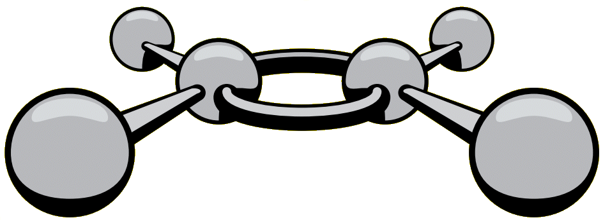
מיומנות בניית טיעונים
קצביץ דבורה
קורס מתוקשב להקניית אוריינות כימית - תשע"ב
מרכז המורים לכימיה
מכון ויצמן למדע
©

Slide 2
מהו טיעון?
טענה (claim)היא אמירה שניתן להתווכח על הצדקתה, נכונותה, אמיתותה או תקפותה.
טיעון (argument) הוא הטענה עם הנימוק או הנימוקים הנלווים לה.
Notes:
חשוב להדגיש את ההבדל בין טענה לטיעון בגלל הקרבה הלשונית בין השניים.

Slide 3
הטיעון ומרכיביו
טיעון מבוסס ומנומק כולל שלושה מרכיבים : טענה, ממצאים ועדויות וקשר בין הטענה והממצאים - הסבר מדעי. הטענה אמורה להתבסס על ממצאים, והסבר המדעי מסביר את הקשר בין הממצאים והטענה ואמור לשכנע אותנו לקבל את הטענה
ממצאים ועדויות
טענה
מאחר ו ...
הסבר מדעי
(Toulmin, 1958)
Notes:
הטענה מבוססת על עדויות. אך כדי שהעדויות יתרמו לביסוס הטענה יש צורך להסביר מדוע העדויות תומכות בטענהץ

Slide 4
מרכיבי הטיעון
עמדה, דעה, החלטה, השערה, מסקנה, או פתרון מסויים לבעיה.
תוצאות ניסוי, תוצאות חישובים, עובדות או פריטי מידע
טיעון - argument
עדויות, ממצאים
טענה
הסבר מדעי
ההסבר המדעי המקשר בין העדויות והטענה ומבהיר מדוע הטענה הגיונית
Notes:
בשקופית זו פירוט מהי טענה, ואילו עדויות ניתן להביא.

Slide 5
החשיבות של בניית טיעונים
התקדמות המדע מתבססת על בניית טיעונים והפרכתם, כך שמאוד הגיוני שהקניית תכנים מדעיים ומהות התפתחות המדע (NOS) יהיו בדרך של בניית טיעונים.
לימודי מדע מקנים בדרך כלל תכנים וטענות שתלמידים צריכים לדעת ולהאמין בהם, ואינם מתמקדים בלמה צריכים להאמין בתכנים אלו. בניית טיעון עוזרת לתלמיד להבין מדוע הטענות המדעיות נכונות, בניגוד לאפשרות בה התלמיד מקבל את הטענות כפשוטן.
(Duschl & Osborne, 2002; Hofstein, Kipnis, & Kind, 2007)

Slide 6
...החשיבות של בניית טיעונים
מבחינה חברתית:
בניית טיעון תוך כדי שיח קבוצתי, היא דוגמה לתהליך המדגים קהילה לומדת ונותן דגש להיבט הסוציו-תרבותי של הלמידה.
חינוך אזרח העתיד
א. יש חשיבות רבה בפיתוח אוריינות מדעית של כלל אזרחי העתיד. בניית טיעונים והתייחסות לטיעונים של אחרים, היא חלק מאוריינות זו. ב. לבניית טיעון יש חשיבות רבה בהיבט החברתי, כי פרט לתכנים ומיומנויות, תלמידים רוכשים הבנה חברתית של ניהול דיון לאו דווקא בסוגיות מדעיות.
(Erduran & Jimenez-Aleixandre, 2008)
Notes:
טיעון הוא אבן היסוד של שפה מדעים בה אתה מסביר מדוע טענה מדעית מסוימת נכונה. גם תחומים שאינם מדעיים כמו בתי משפט דעות פוליטיות ושיחות סלון, מן הראוי שהמשתתפים בשיח יבססו את טענותיהם.

Slide 7
החשיבות של בניית טיעונים
פרט
קבוצה
חברה
Notes:
הטיעון חשוב ברמת הפרט, כי תוך כדי בניית הטיעון התלמיד מחזק את הבנתו בתחום התוכן. אם הדיון נבנה תוך כדי שיח קבוצתי, למעשה מתרחש תהליך למידה קבוצתי. החברה יוצאת נשכרת מכך, בזה שפרטיה אינם זוקרים טענות חסרות ביסוס, אלא מבססים את דעותיהם, ולומדים שאין "אמת" אחת, לאנשים שונים יכולות להיות דעות שונות.

Slide 8
נכנסים לכיתה

Slide 9
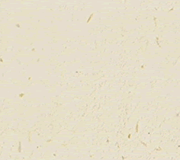
האם ניתן להפוך מתכות פשוטות לזהב?
"...מדע האלכימיה העתיק עוסק בניסיון לייצר את אבן החכמים, חומר אגדי בעל יכולות-פלא מדהימות. האבן מסוגלת להפוך כל מתכת לזהב טהור. כמו כן היא מפרישה את סם החיים, שמסוגל להפוך את מי ששותה אותו לבן אלמוות....".
מתוך הארי פוטר / ג'יי קיי רולינג
Notes:
האם על פי הקטע המופיע בציטוט תומך בטענה שנין להפוך מתכות פשוטות לזהב?

Slide 10
... האם ניתן להפוך מתכות פשוטות לזהב?
"זאת הסיבה שהאלכימיה קיימת", אמר הנער. "כדי שכל אחד יחפש את האוצר שלו ... העופרת תמלא את תפקידה עד שכבר לא יהיה לעולם צורך בעופרת, ואז תצטרך העופרת להפוך עצמה לזהב."
מתוך האלכימאי / פאבלו קואלו
Notes:
האם על פי הקטע המופיע בציטוט תומך בטענה שנין להפוך מתכות פשוטות לזהב?
הדוגמאות הנ"ל מובאות בפני תלמידים, והשאלה עולה לדיון בכיתה.

Slide 11
... האם ניתן להפוך מתכות פשוטות לזהב?
לא אי אפשר [טענה] כי זהב הוא יסוד אחד ומתכות אחרות הן יסודות אחרים [עדויות] . ויסוד הוא חומר בסיסי שלא ניתן להמרה ליסוד אחר [הסבר מדעי].
כן אפשר [טענה], כי זהב הוא יסוד עם 79 פרוטונים וכדי להפוך יסוד אחד לזהב צריך לשנות בו את מספר הפרוטונים [עדויות] ניתן לשנות את מספר הפרוטונים ע"י תגובות גרעיניות בהן מפגיזים את אטומי המתכת בחלקיקים מואצים [הסבר מדעי]. בדומה לייצור פלוטוניום מאורניום [דוגמה לביסוס ההסבר].
Notes:
להלן דוגמאות לתשובות אפשריות, כאשר התשובות מנותחות לפי חלקי הטיעון.

Slide 12
בניית טיעונים, כיצד?
יש לספק לתלמידים את הסביבה המתאימה כדי שיוכלו "לדבר מדע" – דיונים כיתתיים
עבודה בקבוצות קטנות, הנחשפות למטלות מתאימות, מספקת קרקע מתאימה לתלמידים להשתתפות בדיון, לתמיכה בטענות או לדחייה שלהן. תוך כדי השיח הקבוצתי, נבנה הידע המשותף של הקבוצה והידע של הפרט בקבוצה.
Notes:
דיון בכיתה היא דרך אחת המאפשרת העלאת טיעונים.

Slide 13
פעילויות המקנות את המיומנות של בניית טיעון
הכנסת שאלות מעודדות בניית טיעונים לתרבות השיח.
בניית תשובות במבנה של טיעון, תוך מודעות למרכיבים.
זיהוי מרכיבי הטיעון.
הפרכה או הצדקה של טענות (טיעונים) שהועלו בצורה יזומה או תוך כדי דיון.
נבא, צפה הסבר – POE.
דילמות בעלות אופי סוציו-מדעי.
דיונים במהלך ניסויי חקר ובמהלך כתיבת דוח הניסוי.
Notes:
בשקופית זו מפורטות פעילויות שונות אשר יכולות להוות טריגר לבניית טיעונים ע"י תלמידים. מומלץ שהפעילויות הנ"ל התנהלו בקבוצות קטנות.

Slide 14
שאלות המעודדות בניית טיעונים :
למה אתה חושב כך?
על מה אתה מתבסס? מהן העדויות עליהן אתה מתבסס?
מה הנימוק לטענה שלך?
האם אתה יכול להציע הסבר אחר לתופעה?
Notes:
כדאי להכניס לתרבות השיח בכיתה שאלות אלו, הן שאלות הנשאלות ע"י המורה, והן במסגרת השיח הקבוצתי בו תלמידים שואלים את עמיתיהם.

Slide 15
בניית תשובות במבנה של טיעון, תוך מודעות למרכיבים
כיצד נבנית התשובה בעקבות טבלת ההשוואה?
קביעה/טענה/מסקנה
עדויות – הפרטים בטבלת ההשוואה
הסבר מדעי המקשר בין העדויות לבין הטענה/קביעה/מסקנה
טיעון
Notes:
שקופית זו קושרת אותנו למיומנות ההשוואה בה עסקנו במפגש הקודם. לאחר עריכת השוואה, אנחנו נדרשים בדרך כלל להחליא או לקבוע. ההחלטה היא הטענה, העדויות הן המאפיינים שרשמנו בטבלת ההשוואה, וההסבר המדעי קושר בין העדויות לטענה.

Slide 16
ההשוואה לצורך קביעה
איזו אריזת פופקורן הייתם קונים לצורך אירוח?
פופקורן להכנה על כיריים
רכיבים: גרגירי פופקורן
ערכים תזונתיים ל-100 גרם:
אנרגיה: 380 קק"ל
חלבונים: 12 גר'
פחמימות: 80.8 גר'
נתרן: 0 מ"ג
כולסטרול: 0 מ"ג
סיבים תזונתיים: 4.1 גר'
ברזל: 2.7 מ"ג
אשלגן: 30.1 מ"ג
משקל: 500 גר'
כשר
מחיר: 5.10 ₪
פופקורן להכנה במיקרוגל
בטעם חמאה
מוכן תוך דקות
רכיבים: גרגירי תירס 71%, שומן צמחי מוקשה, מלח, חמאה, חומרי טעם, צבעי מאכל: E-100, E-160 (b) , E-160c.
ערכים תזונתיים ל-100 גרם:
אנרגיה: 512 קק"ל
חלבון: 8 גר'
פחמימות: 61 גר'
שומן: 26 גר'
- שומן רווי: 5 גר'
סיבים תזונתיים: 18 גר'
נתרן: 500 מ"ג
משקל: 600 גר' (6 שקיות של 100 גרם)
כשר חלבי
מחיר: 18.99 ש"ח
Notes:
בשקופית זו דוגמה להשוואה הדורשת בסיומה החלטה/בחירה. כמובן יש לנמק ולבסס את החלטתנו.

Slide 17
השוואה לצורך קביעה
טבלה להשוואה בין אריזות שונות של פופקורן
 | למיקרוגל בטעם חמאה | להכנה על הכיריים
מחיר ל-100 גר'
טעם
אנרגיה (קק"ל)
תכולת שומן
רכיבים נוספים
זמן הכנה
כלי מטבח נוספים הנדרשים להכנה
כשרות
Notes:
השלימו את טבלת ההשוואה . יש ביכולתכם להוסיף קריטריונים נוספים להשוואה.

Slide 18
איזו אריזת פופקורן הייתם קונים לצורך אירוח?
הייתי קונה את אריזת הפופקורן להכנה על כיריים כי היא הרבה יותר זולה (כשקל ל-100 גרם לעומת הפופקורן למיקרוגל שמחירו כ-3 שקלים ל-100 גרם). נוסף על כך האריזה שבחרתי לא כוללת צבעי מאכל שעשויים להזיק לבריאות. יש לציין שהכנת פופקורן על הכיריים גם כן לוקחת מספר דקות כך שגורם זה לא נותן עדיפות למיקרוגל. מבחינת המרכיב השומני באריזה, הפופקורן באריזה למיקרוגל מכיל שומן מוקשה, שאינו מומלץ מבחינה בריאותית, לעומת שמן נוזלי שאוסיף בעת הכנת הפופקורן על הכיריים. לאור היתרונות הרבים שמניתי לפופקורן להכנה על כיריים, אבחר לקנות אריזה זו.
Notes:
להלן תשובה אפשרית המתייחסת להחלטה שנדרשנו. האם אתם יכולים לזהות מהי הטענה? מהן העדויות? ומהו ההסבר המדעי.

Slide 19
איזו אריזת פופקורן הייתם קונים לצורך אירוח?
הייתי קונה את אריזת הפופקורן להכנה על כיריים כי היא הרבה יותר זולה (כשקל ל-100 גרם לעומת הפופקורן למיקרוגל שמחירו כ-3 שקלים ל-100 גרם). נוסף על כך האריזה שבחרתי לא כוללת צבעי מאכל שעשויים להזיק לבריאות. יש לציין שהכנת פופקורן על הכיריים גם כן לוקחת מספר דקות כך שגורם זה לא נותן עדיפות למיקרוגל. מבחינת המרכיב השומני באריזה, הפופקורן באריזה למיקרוגל מכיל שומן מוקשה, שאינו מומלץ מבחינה בריאותית, לעומת שמן נוזלי שאוסיף בעת הכנת הפופקורן על הכיריים. לאור היתרונות הרבים שמניתי לפופקורן להכנה על כיריים, אבחר לקנות אריזה זו.
Notes:
בשקופית זו המלל הצהוב מבטא את הטענה. שימו לב, התשובה פותחת בטענה, וגם סגירת התשובה כוללת את הטענה (זה מקובל, אבל לא חובה).
המלל האדום כולל את העדויות והכחול את ההסברים.
נקודה נוספת חשובה בטיעון להתייחס גם למה שלא בחרת, ליתרונות שלו ולחסרונות.

Slide 20
משימת הברום
בתאריך... על כביש הערבה, התהפכה משאית כבדה שנשאה בקבוקי זכוכית גדולים של ברום נוזלי. הטמפרטורה באותו יום הייתה כ- 26⁰C. חלק מהבקבוקים נשברו, הברום התפזר באוויר למרחק רב, והכביש נחסם לתנועה ... גם לאחר הטיפול במשאית ובמטען, היו אנשי היישובים בסביבה מודאגים: האם כמות הברום שהתפזרה עלולה לגרום נזק להם או ליבולים החקלאיים שלהם?
לפניכם כמה נתונים על היסוד ברום:
נוסחה: Br₂
צבע: אדום חום
ריח: חריף
טמפרטורת היתוך: −7⁰C
טמפרטורת רתיחה: 59.5⁰C
סיכון בריאותי: רעיל, פוגע ברקמות הגוף, גורם לכוויות ולגירויים באף, בגרון, בעור ובעיניים, גם בריכוז נמוך
חומר לנטרול הברום שמתפזר באוויר: אמוניה, NH3_{(g)} .
תגובות אופייניות: פעיל מאוד - מגיב עם יסודות ותרכובות רבים.
Notes:
מומלץ שתסתכלו במשימת הברום כולה

Slide 21
.... משימת הברום – הוראה מתווכת
אנשי היישובים בסביבה חששו מפגיעה בשיווקם של הפירות והירקות מהאזור שנפגע. הם קיימו אסיפת חירום שבה עלו דעות שונות.
אילו מבין הדעות שעלו באסיפה נובעות משיקולים מדעיים?
על מנת להרגיע את קהל הקונים יש לאסור את שיווק היבולים לפרק זמן נתון.
הברום עלול לשקוע על הפירות והירקות, ולכן יש להפסיק את מכירתם.
ברום שבא במגע עם יבולים גורם לפגיעה ברקמות החיצוניות של הפירות והירקות.
קונים יחששו לקנות פירות וירקות מאזור האסון.
א. זהה בכל אחת מן התשובות המסומנות את הטענה.
ב. האם הדעות המוצגות בתשובות 2 ו- 3 מבוססות?
ג. הצע כיצד לבסס את הדעות שהוצגו.
Notes:
הוראה מתווכת כוללת שאלות עזר שעוזרות להקנות את המיומנות. במקרה זה סעיף א – זיהוי מרכיבי הטיעון. לעיתים הטענה מופיעה באופן מפורש ולעיתים היא מרומזת. ענה על סעיפים א-ג.

Slide 22
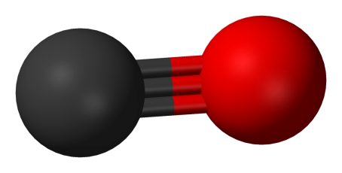
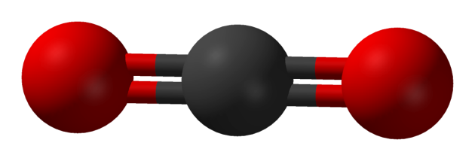
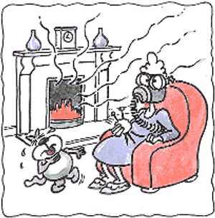
תנור נפט – הוראה מתווכת
שאלה 4
בדיון שהתקיים בכיתה בשיעור מדע וטכנולוגיה, טענה אלונה, כי הפחמן הדו-חמצני והפחמן החד-חמצני הם חומרים שונים. אילו מבין המשפטים תומכים בטענתה של אלונה?
שני החומרים מורכבים מאותם אטומים.
המגיבים היוצרים את שני החומרים זהים.
מרבית התכונות של שני החומרים שונות.
המבנה המולקולרי של שני החומרים שונה.
א. הסבר מדוע פסלת חלק מן המשפטים.
ב. הצע כיצד לבסס את המשפטים שתומכים בטענה של אלונה
Notes:
דוגמה נוספת להוראה מתווכת – ענה על סעיפים א-ב

Slide 23
למי רדיוס גדול יותר?
טבלת השוואה
Cl | S
3 | 3 | מס' רמות אנרגיה מאוכלסות
+17 | +16 | המטען הגרעיני
לכלור רדיוס קצר יותר, כי לשני האטומים מספר שווה של רמות אנרגיה, אך לכלור מטען גרעיני יותר גדול. וככל שמטען הגרעיני גדול יותר כוחות המשיכה החשמליים חזקים יותר (חוק קולון) זאת בתנאי שמדובר באלקטרונים ערכיים בעלי אותה רמת אנרגיה.
Notes:
שקופית זו מיועדת לתלמידים כימיה במסלול מגמה. התשובה המלווה את השקף מכילה טענה, עדויות מתוך הטבלה, והסבר מדעי. זהו חלקים אלו.

Slide 24
למי רדיוס גדול יותר?
Cl | S
3 | 3 | מס' רמות אנרגיה מאוכלסות
+17 | +16 | המטען הגרעיני
לכלור רדיוס קצר יותר [טענה], כי לשני האטומים מספר שווה של רמות אנרגיה, אך לכלור מטען גרעיני יותר גדול [עדויות]. וככל שמטען הגרעיני גדול יותר כוחות המשיכה החשמליים חזקים יותר (חוק קולון) זאת בתנאי שמדובר באלקטרונים ערכיים בעלי אותה רמת אנרגיה [הסבר], ולכן הרדיוס קצר יותר [טענה חוזרת].
Notes:
כאן תוכלו לראות את חלקי הטיעון המרכיבים את התשובה.

Slide 25
תודה!

